Slide 1



TRƯỜNG MẦM NON GIA QUẤT
Hoạt động :
Nhận biết bạn trai, bạn gái
LỨA TUỔI : NT 24-36 THÁNG

Slide 2





1:Ổn định tổ chức,
gây hứng thú

Slide 3
2: Phương pháp và
hình thức tổ chức

Slide 4
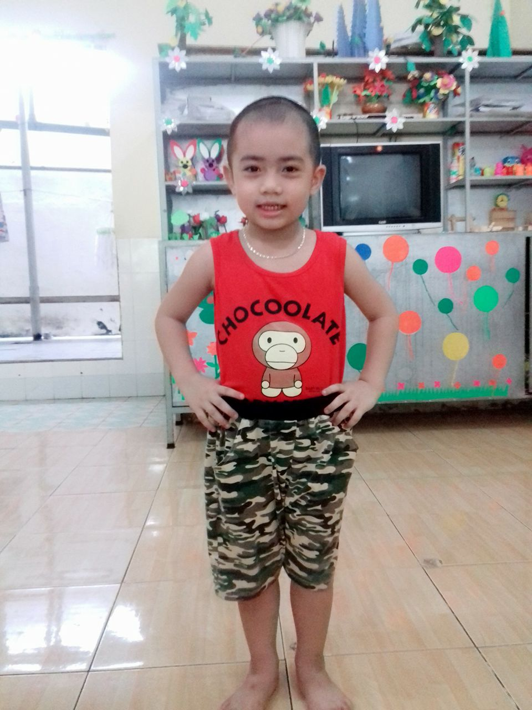

Slide 5
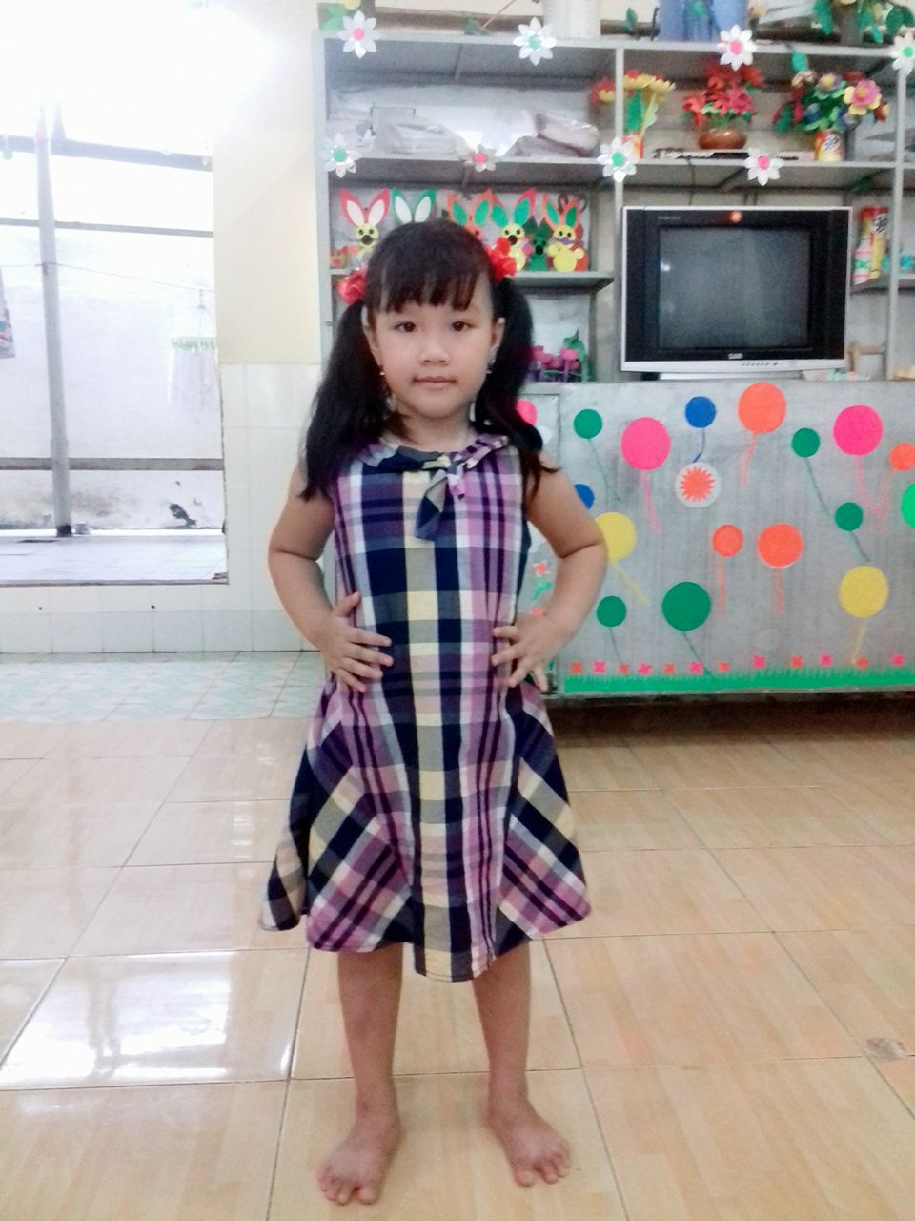

Slide 7

TRÒ CHƠI:
“ Tìm bạn thân”

Slide 8







Chúc các bé chăm ngoan, học giỏi

